Slide 1
Fundamentos de Computação Gráfica
Nuno Cid Martins
ncmartin@isec.pt

Slide 2

Geometria dos mundos 3D
Em CG, os fundamentos da criação de qualquer mundo 3D passam pela utilização de três entidades geométricas básicas:
os escalares;
os pontos;
os vetores.
Com elas pode-se definir qualquer elemento necessário ao mundo 3D.

Slide 3
Geometria dos mundos 3D - Escalares, pontos e vetores -
Os escalares são números reais e não entidades geométricas.
Precisos como unidades de medida.
O ponto é a entidade geométrica fundamental.
Pode ser definido matematicamente como uma posição no espaço;
Para ser representado, tem de ter atributos, como a posição referida a um sistema de coordenadas e a cor.

Slide 4
Geometria dos mundos 3D - Escalares, pontos e vetores -
Um vetor é definido como um segmento de reta orientado.
Tem comprimento, direção e sentido, mas não tem uma posição fixa.
Os tipos de dados ponto e vetor são abstrações das entidades geométricas "ponto no espaço" e "segmento de reta orientada".

Slide 5
Geometria dos mundos 3D - Escalares, pontos e vetores -
A construção geométrica de qualquer mundo 3D necessita das seguintes operações básicas:
A subtração de dois pontos, que é um vetor (v = P – Q);
A soma de um vetor a um ponto, que é um ponto (P = Q + v);
A adição de dois vetores (u + v);
Produto escalar ou interno (u · v);
Produto vetorial ou externo (u × v).

Slide 6
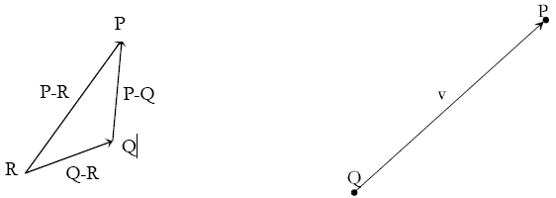
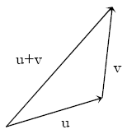
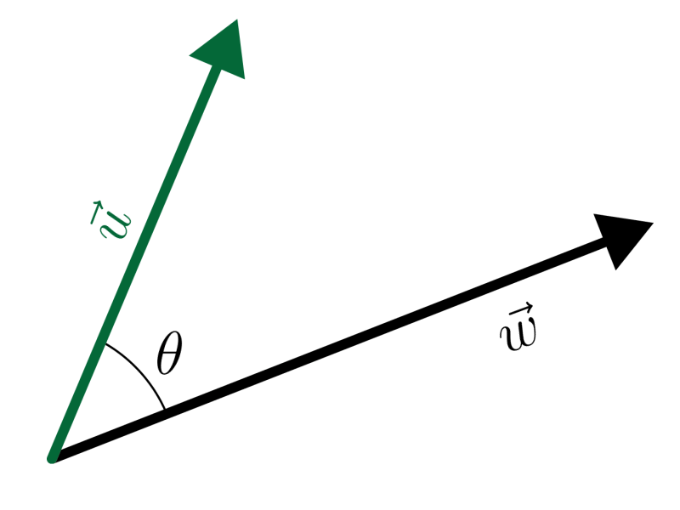
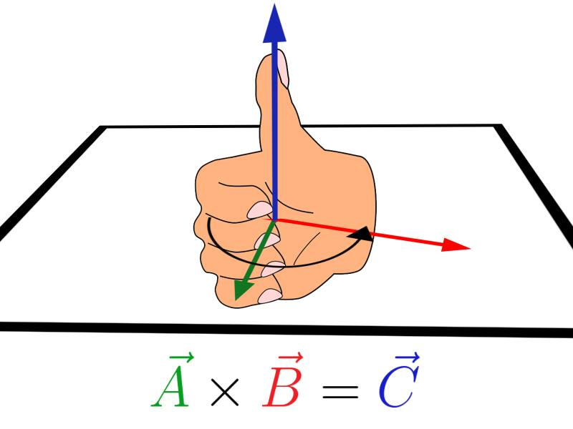
Geometria dos mundos 3D - Escalares, pontos e vetores -
Figura 1. Operações com pontos e vetores

Slide 7
Geometria dos mundos 3D - Vetor normal -
O vetor normal é um dos mais usados na CG (na modelação e iluminação de objetos).
Por definição, é o vetor que faz 90º, ou seja, é perpendicular, a uma dada superfície num determinado ponto.
Este vetor pode ser calculado usando o produto interno de vetores (se u . v = 0 ⇒ u ⊥ v) ou o produto externo de vetores (n = u × v).

Slide 8
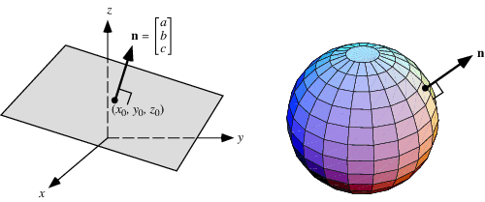
Geometria dos mundos 3D - Vetor normal -
O vetor normal dá informação sobre a forma do objeto.
Figura 2. Vetor normal

Slide 9
Geometria dos mundos 3D - Espaços vetoriais, afins e euclidianos -
Partindo do zero no processo de criação do mundo 3D, é preciso definir um espaço onde este mundo exista.
Matematicamente podem ser explorados espaços abstratos, como os:
Espaços vetoriais;
Espaços afins;
Espaços Euclidianos.

Slide 10
Geometria dos mundos 3D - Espaços vetoriais, afins e euclidianos -
Um espaço vetorial contém duas entidades distintas:
o vetor;
o escalar.
Criar um mundo 3D neste espaço tornar-se-ia difícil, pois ele tem as características dos vetores, isto é, não tem uma posição fixa.
Tornaria a sua criação complicada devido a não existir origem.

Slide 11
Geometria dos mundos 3D - Espaços vetoriais, afins e euclidianos -
Um espaço afim é uma extensão de um espaço vetorial, que inclui um tipo de dados adicional:
o ponto (a origem que faltava).
Criar um mundo 3D no espaço afim continua a ser difícil, pois ele não lida com medidas.
Não tem um sistemas de coordenadas associado e não lhe é possível adicionar um.

Slide 12
Geometria dos mundos 3D - Espaços vetoriais, afins e euclidianos -
Um espaço Euclidiano é uma extensão de um espaço afim que adiciona medidas de tamanho ou de distâncias.
No entanto, para que este espaço funcione é necessário criar o tal sistema de coordenadas.

Slide 13
Geometria dos mundos 3D - Sistemas de coordenadas -
Para se poder criar um sistema de coordenadas é necessário usar o conceito fundamental de representar um qualquer vetor em termos de uma base de vetores básicos.
Assim, é necessário usar as tais três entidades básicas referidas atrás, o escalar, o ponto e o vetor.

Slide 14
Geometria dos mundos 3D - Sistemas de coordenadas -
Assim, podemos representar qualquer vetor 3D de forma única, em termos de três vetores linearmente independentes (v₁, v₂, v₃), como:
Os escalares α₁, α₂, α₃ são os componentes de v em relação à base v₁, v₂ e v₃.

Slide 15
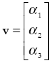
Geometria dos mundos 3D - Sistemas de coordenadas -
O que leva a representar o vetor v como:
Pensamos habitualmente nos vetores base v₁, v₂ e v₃ como formando um sistema de coordenadas 3D.

Slide 16
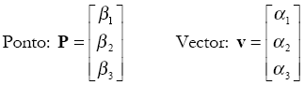
Geometria dos mundos 3D - Sistemas de coordenadas -
Mas a representação de um vetor 3D pode levar a uma confusão na representação de um ponto 3D, pois iria coincidir com a representação de um vetor.
O que é que representa cada uma destas matrizes se não estivesse assinalada?

Slide 17
Geometria dos mundos 3D - Sistemas de coordenadas -
Tendo, no entanto, em conta que o espaço tem uma origem (P0), um vetor 3D pode manter a mesma representação:
mas um ponto 3D já pode ser representado de forma não ambígua como:

Slide 18
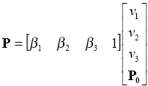
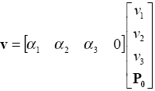
Geometria dos mundos 3D - Sistemas de coordenadas -
Assim, define-se um sistema de coordenadas 3D, especificado por (v₁,v₂,v₃,P0), em que qualquer ponto pode ser especificado por
⇒
e qualquer vetor passa a ser representado como:
⇒

Slide 19
Geometria dos mundos 3D - Sistemas de coordenadas -
As coordenadas no espaço são designadas como coordenadas homogéneas, em que são usadas 4 coordenadas para representar pontos e vetores em 3D.
Todas as transformações geométricas (translação, rotação e escalonamento) passam a ser representadas por multiplicações de matrizes em coordenadas homogéneas, trazendo uma uniformidade às operações.

Slide 20
Geometria dos mundos 3D - Transformações geométricas -
Pode-se ver uma transformação geométrica como uma forma de mover para novas posições um grupo de pontos que descrevem um ou mais objetos.
Existem várias formas de mover um ponto para uma nova posição. No entanto, existe quase sempre uma só forma de mover um grupo de pontos para essa nova posição, preservando as relações entre os seus vértices.

Slide 21
Geometria dos mundos 3D - Transformações geométricas -
Translação é uma operação que desloca pontos numa dada direção usando uma distância fixa.
Para especificar uma translação só necessitamos de especificar um vetor de deslocamento d para todos os pontos
P´ = P + d

Slide 22
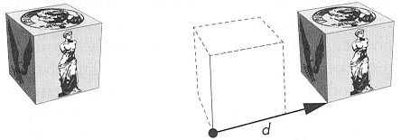
Geometria dos mundos 3D - Transformações geométricas -
A translação 3D tem tantos graus de liberdade quantas as dimensões do espaço de trabalho que especificam as componentes do vetor d (ou as direções por onde pode haver deslocamento).
Figura 3. Translação 3D de um objeto.

Slide 23
Geometria dos mundos 3D - Transformações geométricas -
Assim, com base nas coordenadas homogéneas, considere-se que:
Isto implica que a translação 3D é dada por:

Slide 24
Geometria dos mundos 3D - Transformações geométricas -
Finalmente, com base na equação anterior, pode-se descrever a translação 3D sob a forma de uma multiplicação de matrizes através de:

Slide 25
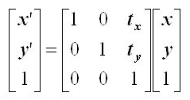
Geometria dos mundos 3D - Transformações geométricas -
Para uma translação em 2D, o raciocínio seria similar, usando apenas as coordenadas nos eixos dos XX e dos YY.
Neste caso, a translação 2D é dada por:

Slide 26
Geometria dos mundos 3D - Transformações geométricas -
Verificou-se que a utilização de coordenadas homogéneas permite que o cálculo da translação 3D, feito através da adição de matrizes colunas, se possa transformar numa multiplicação de matrizes 4D.
Este processo é generalizado a todas as transformações geométricas.

Slide 27
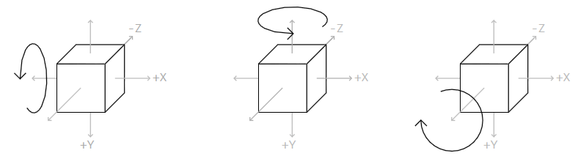
Geometria dos mundos 3D - Transformações geométricas -
A rotação faz com que um objeto mude de orientação em relação ao original, alterando a orientação do sistema de eixos onde o objeto foi criado.
Figura 4. Exemplo de rotações 3D feitas na origem.

Slide 28
Geometria dos mundos 3D - Transformações geométricas -
As rotações podem ser feitas:
na origem
Neste caso usa os eixos do sistema de coordenadas.
num qualquer ponto fixo
Neste caso , tem que fazer primeiro uma translação do objeto para a origem, seguido de uma rotação feita como no caso anterior e, por fim, uma translação em sentido contrário à que foi feita inicialmente.
…

Slide 29
Geometria dos mundos 3D - Transformações geométricas -
As rotações podem ser feitas:
…
Sobre um eixo arbitrário
Neste caso, tem que fazer , tem que primeiro fazer uma operação de alinhamento com os eixos do sistema de coordenadas, seguido de uma rotação feita como no caso anterior e, por fim, uma rotação em sentido contrário à que foi feita inicialmente.

Slide 30
Geometria dos mundos 3D - Transformações geométricas -
A rotação 3D sobre a origem, segundo cada um dos eixos do sistema de coordenadas, pode ser dada em coordenadas homogéneas por P’ = R P, com R = R_{z}R_{y}R_{x}

Slide 31
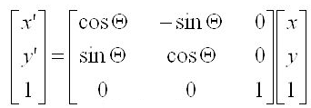
Geometria dos mundos 3D - Transformações geométricas -
Da mesma forma, a rotação 2D sobre a origem, segundo o eixo do sistema de coordenadas, pode ser definida em coordenadas homogéneas por

Slide 32
Geometria dos mundos 3D - Transformações geométricas -
O escalonamento:
Pode fazer com que um objeto se torne maior ou menor que o original;
Pode fazer com que um objeto se deforme em relação ao original
Sendo por causa disso conhecida como uma transformação não rígida, uma vez que pode tomar valores diferentes segundo cada um dos eixos.
Permite o “reflexo” de um objeto em relação aos eixos.

Slide 33
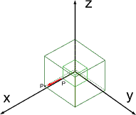
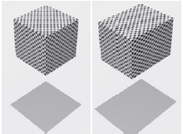
Geometria dos mundos 3D - Transformações geométricas -
Figura 5. Exemplos de vários escalonamentos em 3D e 2D.

Slide 34
Geometria dos mundos 3D - Transformações geométricas -
No escalonamento há um ponto fixo (a origem do objeto) que não sofre qualquer transformação.
Considerando que a origem do objeto é a origem do sistema de coordenadas, um escalonamento 3D, em coordenadas homogéneas, é dado por

Slide 35
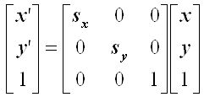
Geometria dos mundos 3D - Transformações geométricas -
Da mesma forma, considerando que a origem do objeto é a origem do sistema de coordenadas, um escalonamento 2D, em coordenadas homogéneas, é dado por

Slide 36
Geometria dos mundos 3D - Transformações geométricas -
Considerando que a origem do objeto não é a origem do sistema de coordenadas tem que fazer primeiro uma translação do objeto para a origem do sistema de coordenadas, seguido do escalonamento feito como no caso anterior e, por fim, uma translação em sentido contrário à que foi feita inicialmente (ver figura 6).

Slide 37
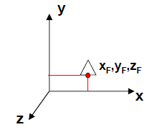
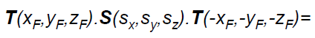
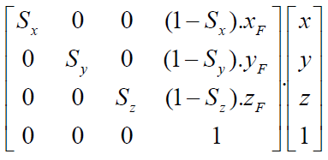
Geometria dos mundos 3D - Transformações geométricas -
Figura 6. Escalonamentos num ponto diferente da origem do sistema de coordenadas do mundo.

Slide 38
Geometria dos mundos 3D - Transformações geométricas -
Em resumo, qualquer transformação geométrica 3D, usando coordenadas homogéneas, pode ser descrita por P’ = M P, em que,
Estas transformações estão sob a restrição de linearidade.

Slide 39
Geometria dos mundos 3D - Transformações geométricas -
A matriz M tem 12 graus de liberdade (número de elementos da matriz M que não é constante), onde
Na representação de vetores intervêm 9 graus de liberdade;
Na representação de pontos intervêm os 12 graus de liberdade.
No caso 2D, a matriz M tem apenas 6 graus de liberdade.

Slide 40
Geometria dos mundos 3D - Transformações geométricas -
Dado que qualquer transformação geométrica básica pode ser definida por uma matriz, uma sequência de transformações pode ser obtida pela multiplicação (ou concatenação) de todas elas.
No entanto, a multiplicação de matrizes é associativa mas não é comutativa. Por isso tem de ser considerada a sequência das operações.

Slide 41
Geometria dos mundos 3D - Transformações geométricas -
Suponhamos que um ponto P sofre transformações sucessivas para criar um novo ponto Q.
Assim, é feito primeiro o produto das três matrizes, e depois multiplica-se o ponto pela matriz resultado:
P
A
B
C
Q

Slide 42
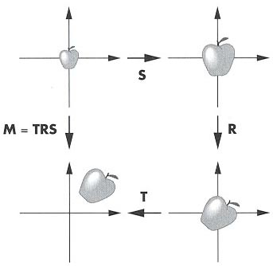
Geometria dos mundos 3D - Transformações geométricas -
Figura 7. Exemplo de uma concatenação.

Slide 43
Geometria dos mundos 3D - Transformações geométricas -

Slide 44
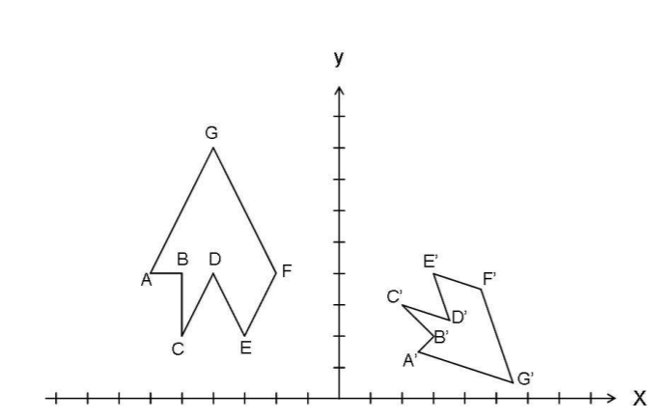
Geometria dos mundos 3D - Transformações geométricas -
Exercício
Como passar a figura da esquerda para a figura da direita?

Slide 45
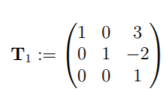
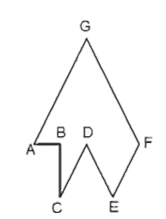
Geometria dos mundos 3D - Transformações geométricas -
Exercício
Passar o ponto E para a origem

Slide 46
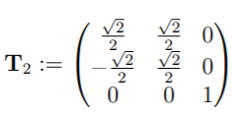
Geometria dos mundos 3D - Transformações geométricas -
Exercício
Passar o ponto E para a origem
Rodar a figura 45º (ou seja 315º no sentido contrário ao dos ponteiros do relógio)

Slide 47
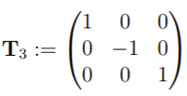
Geometria dos mundos 3D - Transformações geométricas -
Exercício
Passar o ponto E para a origem
Rodar a figura 45º (ou seja 315º no sentido contrário ao dos ponteiros do relógio)
Espelhar a figura no eixo dos XX

Slide 48
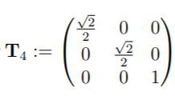
Geometria dos mundos 3D - Transformações geométricas -
Exercício
Passar o ponto E para a origem
Rodar a figura 45º (ou seja 315º no sentido contrário ao dos ponteiros do relógio)
Espelhar a figura no eixo dos XX
Mudar de escala por um fator de √2/2

Slide 49
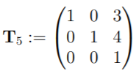
Geometria dos mundos 3D - Transformações geométricas -
Exercício
Passar o ponto E para a origem
Rodar a figura 45º (ou seja 315º no sentido contrário ao dos ponteiros do relógio)
Espelhar a figura no eixo dos XX
Mudar de escala por um fator de √2/2
Passar E, da origem, para a posição final

Slide 50
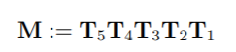
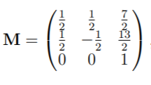
Geometria dos mundos 3D - Transformações geométricas -
Exercício
Passar o ponto E para a origem
Rodar a figura 45º (ou seja 315º no sentido contrário ao dos ponteiros do relógio)
Espelhar a figura no eixo dos XX
Mudar de escala por um fator de √2/2
Passar E, da origem, para a posição final

Slide 51
Objetos 3D
Os objetos que serão colocados no mundo 3D, deverão ser definidos independentemente de qualquer representação particular.
Esses objetos, conforme se demonstra a seguir, também são criados a partir de escalares, pontos e vetores.
O elemento básico ponto dá origem ao primeiro elemento possível de se ter no mundo 3D, o vértice ou ponto 3D.

Slide 52
Objetos 3D
Assumindo uma hierarquia entre elementos gráficos, do mais básico ao mais complexo, o que se segue ao ponto 3D é uma reta 3D.
A particularização deste elemento dará origem às arestas dos objetos.
Uma reta pode ser definida como uma extensão de um ponto (relembrar a operação de extrusão vista e nas aulas práticas).

Slide 53
Objetos 3D
Assim, da soma de um ponto a um vetor pode-se definir uma reta 3D dada por,
P(α) = P0 + α v
Onde P0 é um ponto arbitrário, v é um vetor arbitrário e α é um escalar.
P(α) é um ponto para qualquer valor de α, e o conjunto de todos os pontos correspondentes à variação de α entre [-∞,+∞] estão sobre uma linha reta, sendo a equação acima a forma paramétrica da reta.

Slide 54
Objetos 3D
Continuando o raciocínio, um plano (o elemento gráfico seguinte na hierarquia) pode ser definido como uma extensão da reta.
A particularização deste elemento dará origem às faces dos objetos.
Um plano é determinado por:
Três pontos não colineares;
Um ponto e dois vetores não paralelos.

Slide 55
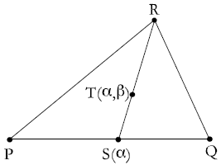
Objetos 3D
Assim, uma das maneiras de definir o plano é:
Figura 8. Determinação de um plano.

Slide 56
Objetos 3D
Também se pode encontrar a normal ao plano fazendo o produto vetorial:
n = u x v
E, assim, com base no vetor n e no produto interno, definir o plano da seguinte forma:
n . (P – P0) = 0

Slide 57
Objetos 3D
A partir da definição de pontos, de retas e de planos, podem-se juntar, num mesmo conjunto, vértices, arestas e faces.
Este conjunto com os elementos descritos acima é conhecido na CG como malha de vértices ou mesh.
Estas malhas podem ser definidas e usadas para modelar qualquer tipo de objeto 3D, normalmente com volume.

Slide 58
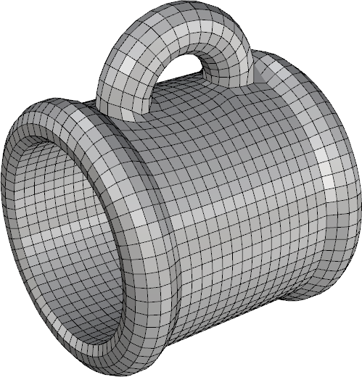
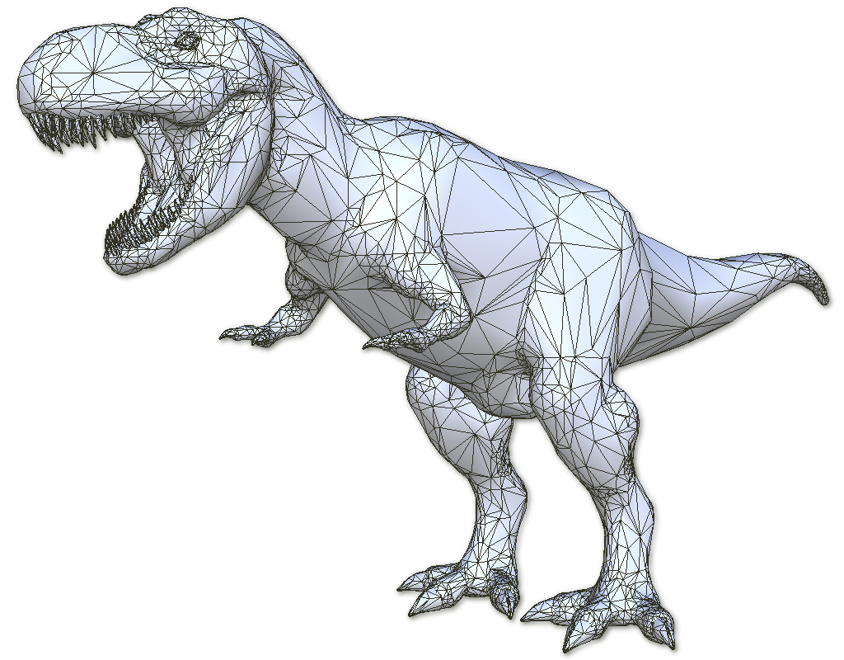
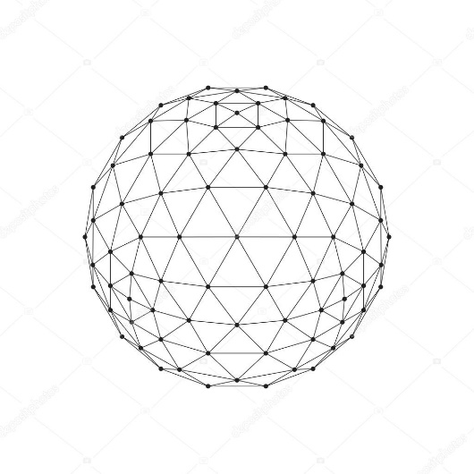
Objetos 3D
Figura 9. Várias malhas de vértices.

Slide 59
Objetos 3D
O mundo 3D também pode conter todos os objetos geométricos definidos em 2D (linhas e polígonos), que estão limitados a um só plano.
As linhas curvas tornam-se em curvas no espaço, e os polígonos com interior transformam-se em superfícies no espaço.

Slide 60
Objetos 3D
Existem alguns problemas ao expandir o sistema gráfico (ou API) para incorporar objetos 3D:
As definições matemáticas desses objetos podem tornar-se complexas;
Só interessam os objetos que levam a uma implementação eficiente.

Slide 61
Objetos 3D
Para que os objetos 3D se ajustem bem ao hardware e ao software existentes, terão de ter três características:
ser ocos e descritos pelas suas superfícies;
ser especificados por um conjunto de vértices em 3 dimensões;
poder ser aproximados por polígonos convexos planos.

Slide 62
Objetos 3D
Pode-se entender essas condições se considerarmos que o que os sistemas gráficos fazem melhor é apresentar (ou renderizar) triângulos ou outros polígonos planos.
Como já visto, um computador pode fazer rendering de centenas de milhares de triângulos por segundo.

Slide 63
Objetos 3D
Como para preencher interiores é conveniente que uma superfície esteja num mesmo plano, é comum os sistemas gráficos fornecerem um método para que um polígono possa ser dividido em triângulos:
É o único polígono em que há a garantia de ter todos os pontos no mesmo plano.

Slide 64
Curvas e superfícies - Introdução -
As curvas e as superfícies desempenham um papel importante na modelação geométrica de objetos 3D.
Na área da CG, as curvas são a base para a criação de formas simples (como círculos ou elipses) e de formas mais complexas (como automóveis ou bonecos).

Slide 65
Curvas e superfícies - Representação de curvas -
As curvas podem ser representadas:
por um conjunto de pontos ligados por segmentos de recta;
pela sua forma analítica:
Utiliza-se uma ou mais equações;
É mais precisa, compacta e não requer área de armazenamento;
Facilita o cálculo de novos pontos;
Simplifica o processo de aplicação de transformações geométricas.

Slide 66
Curvas e superfícies - Representação de curvas -
A representação analítica das curvas podem ser do tipo:
Não paramétrico;
Quando uma das coordenadas é dada em função das outras. Pode ser explícita – y=f(x) – ou implícita – F1(x,y,z)=0 ᴧ F2(x,y,z)=0.
Paramétrico :
Quando se usa um parâmetro (t, Ө ou outro qualquer) para definir as coordenadas dos pontos da curva – x=at² ᴧ y=2at.

Slide 67
Curvas e superfícies - Representação de curvas -
Hermite (1822-1901) foi um dos investigadores que trabalhou nos polinómios de ajuste de curvas.
Para gerar uma curva de Hermite são necessários:
O ponto inicial (P1) da curva;
O ponto final (P2) da curva;
Dois vectores que descrevem as tangentes e pesos desses pontos na curva.

Slide 68
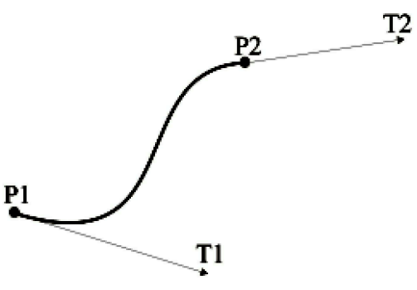
Curvas e superfícies - Representação de curvas -
Um dos vectores (T1) indicará como a curva deixa o ponto inicial e o outro vector (T2) indicará como a curva chega ao ponto final.
Figura 10. Curva de Hermite.

Slide 69
Curvas e superfícies - Representação de curvas -
Hermite usou o módulo, direcção, sentido e ponto de aplicação para ampliar o controlo da curva em relação ao uso das tangentes.
Usando só as tangentes apenas teria no máximo a direcção e sentido;
O módulo dos vectores funciona como um peso que muda completamente a curva;

Slide 70
Curvas e superfícies - Representação de curvas -
Esta definição dá à curva uma grande versatilidade, permitindo:
Formas suaves e homogéneas;
Formas mais bruscas, como rupturas ou “loops”;
Formar linhas rectas.

Slide 71
Curvas e superfícies - Representação de curvas -
A curva de Bézier foi desenvolvida por Pierre Bézier enquanto desenvolvia projectos para a Renault francesa (1960).
Baseou-se nos trabalhos de Hermite. A diferença básica está na utilização de pontos de controlo para a determinação das tangentes nos pontos inicial e final, em vez de usar os vectores.

Slide 72
Curvas e superfícies - Representação de curvas -
São muitos os softwares de CG que utilizam as curva de Bézier.
A obtenção do polinómio de grau n que gera a curva pode usar desde 3 pontos de controlo até n+1.
O OpenGL utiliza curvas de Bézier com 4 pontos de controlo;
Sai do primeiro ponto e termina no último. Os dois do meio são usados para obter as tangentes.

Slide 73
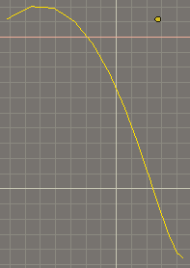
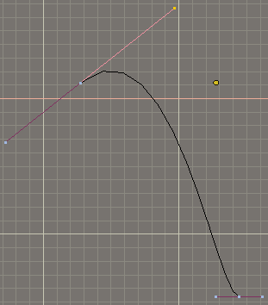
Curvas e superfícies - Representação de curvas -
Figura 11. Curva de Bezier.

Slide 74
Curvas e superfícies - Representação de curvas -
As curvas denominadas por Splines foram introduzidas por Schoenberg em 1967.
Usam conceitos semelhantes às curvas de Bézier.
A diferença está no facto de uma alteração em qualquer um dos pontos de controlo resultar na alteração de toda a curva.
Assim, não se podem usar as Splines para gerar interactivamente as curvas.

Slide 75
Curvas e superfícies - Representação de curvas -
A curva Spline mais conhecida é a B-Spline.
Tem um controlo local, isto é, as alterações nos seus pontos de controlo propagam-se apenas para os vizinhos mais próximos;
Pode ser gerada para qualquer número de pontos de controlo e grau de polinómio;
A curva gerada por ela não passa pelos pontos de controlo.

Slide 76
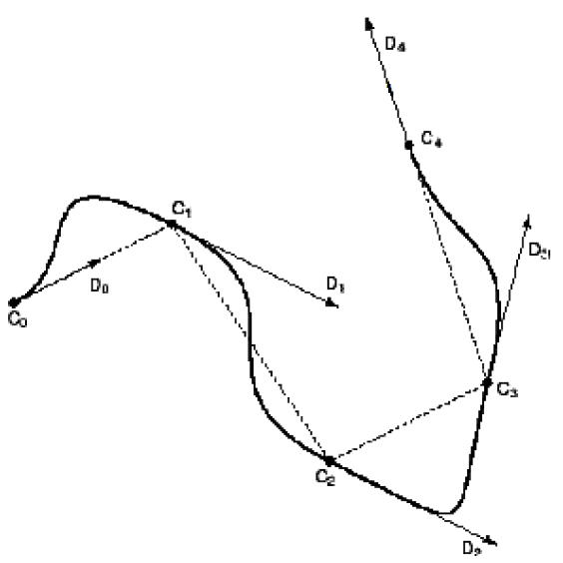
Curvas e superfícies - Representação de curvas -
A Catmull-Rom Spline é uma interpolação local das curvas Spline desenvolvida para CG.
A curva gerada por esta representação passa através de todos os pontos de controlo.
Figura 12. Curva Spline.

Slide 77
Curvas e superfícies - Representação de superfícies -
As superfícies,
Têm um papel importante na CG;
São uma generalização das curvas;
Podem ser geradas por conjuntos de pontos;
Podem ter uma representação analítica (paramétrica, não paramétrica, explícita ou implicita).

Slide 78
Curvas e superfícies - Representação de superfícies -
A rotação de uma curva plana em torno de um eixo produz a família mais conhecida de superfícies, as superfícies de revolução.
Cada ponto destas superfícies é descrito por como uma função:
Do ângulo de rotação θ;
Da posição na curva t a ser rodada.
Podem ser obtidas por qualquer tipo de curva.

Slide 79
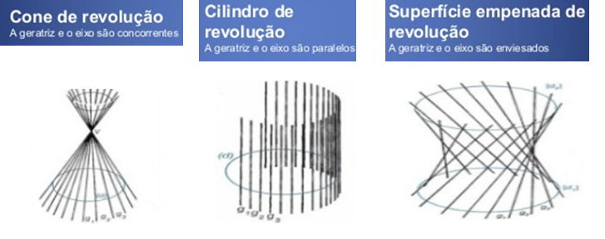
Curvas e superfícies - Representação de superfícies -
Figura 13. Superfícies de revolução.

Slide 80
Curvas e superfícies - Representação de superfícies -
O deslocamento genérico de curvas ou de figuras planas ao longo de um caminho produz diversas formas de superfícies.
Estas superfícies são conhecidas por superfícies de varrimento.
As superfícies de revolução são um caso particular destas superfícies.
Podem ser obtidas por qualquer tipo de curva.

Slide 81
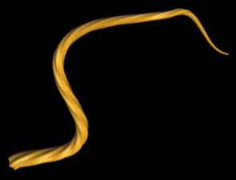
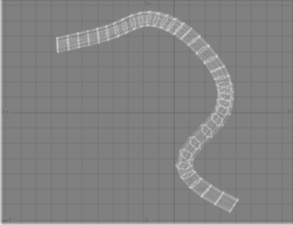
Curvas e superfícies - Representação de superfícies -
Figura 14. Construção de uma superfície de varrimento

Slide 82
Curvas e superfícies - Representação de superfícies -
Podemos gerar superfícies através de interpolação bilinear/trilineares.
São formas paramétricas de representação;
Qualquer ponto do interior é definido univocamente;
Gera-se o interior empregando-se duas/três interpolações lineares sucessivas.

Slide 83
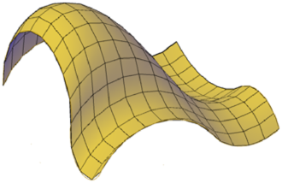
Curvas e superfícies - Representação de superfícies -
Existem também as superfícies paramétricas Bi-cúbicas.
São curvas quadrilaterais;
Cada bocado da superfície é definido por uma fórmula matemática que indica a sua posição e forma no espaço.
Figura 15. Superfície Bi-cúbica.

Slide 84
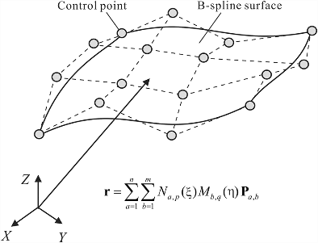
Curvas e superfícies - Representação de superfícies -
Podemos sempre gerar superfícies através da extensão dos conceitos das curvas de:
Hermite
O seu interior é gerado pelas funções de mistura (blending functions).
Bézier
Mais simples de criar e mais intuitivamente modificável que as superfícies de Hermite.
B-Spline.

Slide 85
Curvas e superfícies - Representação de superfícies -
Por fim, podemos gerar superfícies com as NURBS (Non-Uniform Rational B-Splines Surfaces).
Non-Uniform significa que a influência de um ponto de controlo sobre os vértices não precisa ser de intervalos iguais, podendo variar (é bom para a modelação de superfícies irregulares).
Rational significa que a superfície é representada pela divisão de dois polinómios.

Slide 86
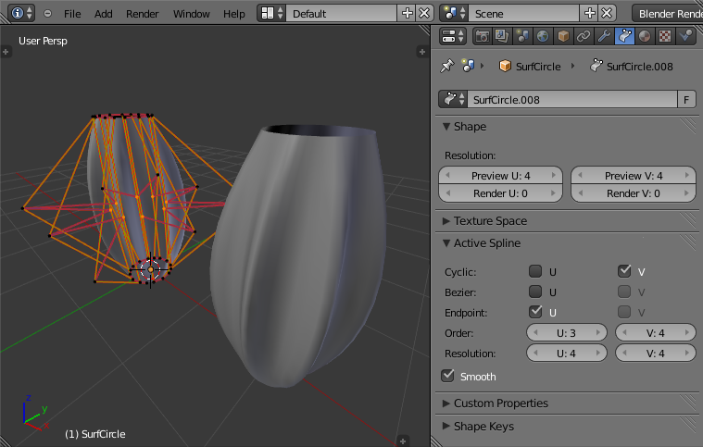
Curvas e superfícies - Representação de superfícies -
As NURBS foram criadas para modelação computacional em 3D.
Oferece uma forma matemática comum tanto para a análise quanto para a geração de formas livres.
Figura 16. Superfície NURBS.

Slide 87
Curvas e superfícies - Representação de superfícies -
Catmull e Clark (1978) foram os primeiros a notar que a subdivisão de malhas podia ser estendida para incluir malhas topológicas arbitrárias.
Publicaram o seu trabalho relativo a este assunto com o título “Recursively generated B-spline surface on arbitrary topological surfaces”.

Slide 88
Curvas e superfícies - Representação de superfícies -
Esta técnica de subdivisão fez surgir as ferramentas de modelação NURMS (Non-uniform Rational Mesh Smooth).
As superfícies Nurms são mais fáceis e rápidas de gerar e alterar do que as superfícies NURBS.
É muito usada para a modelação de personagens e objetos de contornos suaves.

Slide 89
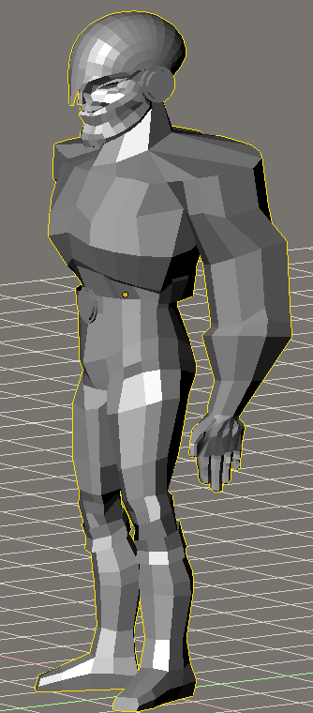
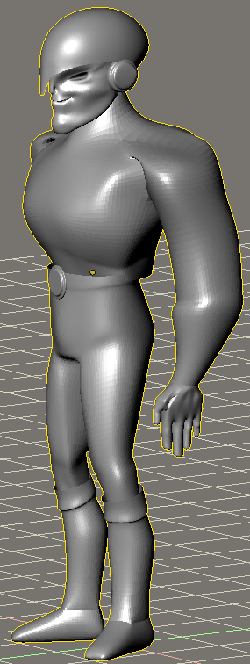
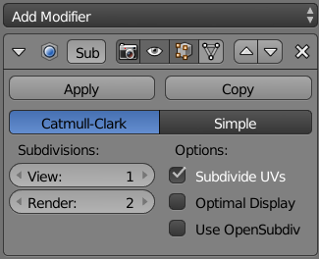
Curvas e superfícies - Representação de superfícies -
Figura 17. NURMS no Blender.

Slide 90
Representação de objetos - Características de representação -
As representações de objetos devem ser universais, isto é, devem poder representar o maior número possível de objetos.
Os objetos devem, também, ser fielmente representados.
Essa representação deve ser obtida de forma a não existir ambiguidades de interpretação quanto ao objeto que se está a representar.

Slide 91
Representação de objetos - Características de representação -
A representação de um objeto deve ser única, ou seja, cada objeto não pode ser representado por mais do que uma maneira.
A representação de um objeto deve, ainda, ser precisa, isto é, não deve conter aproximações.
O realismo da sua visualização depende disso (por exemplo, um cone não pode ter a aparência de uma pirâmide).

Slide 92
Representação de objetos - Características de representação -
A representação de um objeto deve ser compacta e eficiente, de maneira a que o seu processamento gráfico seja rápido.
As representações de objetos devem ser sempre válidas, mesmo após a aplicação de quaisquer transformações.

Slide 93
Representação de objetos
As formas de representação de objetos mais usadas são as seguintes:
Arame (ou wireframe);
Faces (ou superfícies limitantes);
Decomposição do espaço.

Slide 94
Representação de objetos
Cada método de representação de objetos tem as suas vantagens e desvantagens.
A solução ideal para essa representação poderá ser uma forma híbrida, isto é, uma mistura de algum desses métodos.

Slide 95
Representação de objetos - Arame ou wireframe -
A representação por arame ou wireframe mostra apenas o conjunto das arestas do objeto.
É a forma mais rápida de exibição dos modelos.
É uma representação ambígua.
A realização de certas operações é dificultada por esta representação, mas noutras é ajudada.

Slide 96
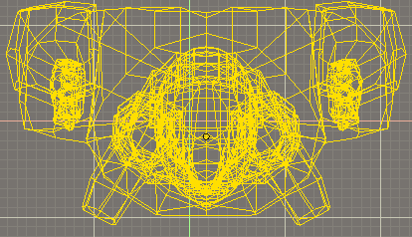
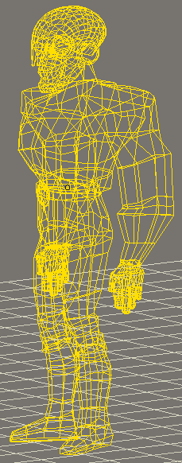
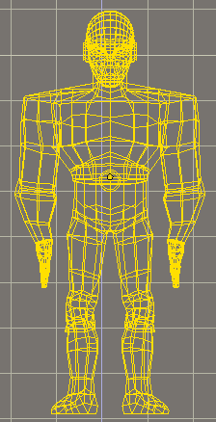
Representação de objetos - Arame ou wireframe -
Figura 18. Representação wireframe.

Slide 97
Representação de objetos - Faces ou superfícies limitantes -
A representação por faces é, também, conhecida como:
Superfícies limitantes;
Fronteira;
Boundary representation (ou B-rep).
Nesta representação, as superfícies limites dos objetos descrevem o seu contorno.
As superfícies usadas são fechadas e definidas por faces.

Slide 98
Representação de objetos - Faces ou superfícies limitantes -
Na prática, a maioria das representações por faces restringe os objetos que representa a formas simples, como superfícies cónicas, cilíndricas, esféricas, poligonais (regulares ou não), ou planos.
Para aumentar a flexibilidade e a simplicidade desta representação, os polígonos devem ser convexos ou triângulos (que obriga que as curvas sejam sempre aproximações.

Slide 99
Representação de objetos - Faces ou superfícies limitantes -
As superfícies limitam os objetos mas não indicam de que lado da superfície estes se encontram.
Assim, tem que ser possível distinguir entre os dois lados da face (as do interior e do exterior).
Esta distinção é feita através da forma como cada elemento da superfície é definido, isto é, pela ordem dos seus vértices (contrário aos sentido dos ponteiros do relógio, a partir do exterior do sólido) ou pelo seu vetor normal.

Slide 100
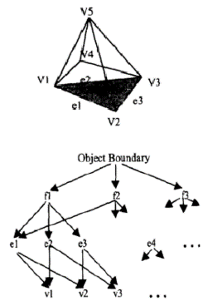


Representação de objetos - Faces ou superfícies limitantes -
Uma das técnicas usadas para “pintar” as faces é a tessalation.
Figura 19. Representação por faces.

Slide 101
Representação de objetos - Faces ou superfícies limitantes -
A representação por faces tem várias subcategorias, destacando-se:
Representação por malhas poligonais
Onde cada polígono é definido através da localização espacial dos vértices e arestas.
Tem informação sobre a localização do volume do objeto descrito pela malha.
Permite a visualização do objeto em wireframe (mais rápida).
Representações não poliédricas
Usa representações matemáticas, como as NURBS.

Slide 102
Representação de objetos - Decomposição espacial -
A representação de objetos por decomposição espacial consiste em
Agrupar, sem que se intersectem, um conjunto de primitivas básicas, de maneira a formar o objeto a representar.
Essas primitivas podem ser de vários tipos, como paralelepípedos regulares ou prismas triangulares irregulares, e podem assumir diferentes posições, orientações e dimensões.

Slide 103
Representação de objetos - Decomposição espacial -
A decomposição espacial necessita de muita memória para descrever objetos complexos.
Nesta representação é fácil:
Saber se dois objetos se intersectam;
Obter a propriedade de massa do objeto;
Realizar operações booleanas.

Slide 104
Representação de objetos - Decomposição espacial -
As técnicas mais conhecidas de representação de objetos por decomposição espacial são:
Decomposição em células;
Árvore de octantes ou octrees (para objetos 3D);
Árvore de quadrantes ou quadtrees (para objetos 2D).

Slide 105
Representação de objetos - Decomposição espacial -
A representação por decomposição em células
É feita com primitivas paramétricas;
Pode usar diferentes tipos de primitivas;
Pode representar superfícies curvas;
Proíbe expressamente a intersecção;
O mesmo objeto pode ter representações diferentes.

Slide 106

Representação de objetos - Decomposição espacial -
Figura 20. Decomposição em células.

Slide 107
Representação de objetos - Decomposição espacial -
Nas octrees:
Decompõem-se o objeto em cubos (e apenas cubos) de dimensão variável, designados por voxels;
O objeto a representar está envolvido por um cubo inicial. Cada cubo é subdividido em oito cubos menores, e assim por diante;
Uma representação mais precisa, mas menos compacta, pode necessitar de um elevado número de cubos.

Slide 108
Representação de objetos - Decomposição espacial -
Nas octrees, os cubos subdivididos pelo plano médio segundo cada direção do espaço, podem estar:
Cheios, caso o objeto ocupe todo o esse cubo (não volta a ser dividido);
Parcialmente cheios, caso o objeto ocupe apenas parte desse cubo. Neste caso, estes cubos devem ser novamente subdivididos;
Vazios, caso o objeto não ocupe nada desse cubo (não volta a ser dividido).

Slide 109
Representação de objetos - Decomposição espacial -
A representação final é feita através da apresentação de todos os cubos cheios.
De notar que esses cubos não têm todos o mesmo tamanho.
Nas quadtrees, divide-se o plano onde o objeto está em 4 partes iguais.
A classificação é feita de forma semelhante às octrees.

Slide 110




Representação de objetos - Decomposição espacial -
Figura 21. Decomposição baseada em octrees.

Slide 111


Representação de objetos - Decomposição espacial -
Figura 22. Decomposição baseada em quadtrees.

Slide 112
Técnicas de modelação
Pode-se dividir as técnicas de modelação em três formas:
Modelação manual:
É o método mais fácil, mais barata e mais antiga.
Modelação automática:
É a mais sofisticada, mais rápida e poderosa. Usa scans 3D.
Modelação matemática:
Usa uma descrição matemática e algoritmos para gerar objetos.

Slide 113
Técnicas de modelação - Primitivas básicas -
No entanto, a classificação das técnicas de modelação pode ser vista de maneira diferente.
O sistema de modelação define um conjunto de formas sólidas relevantes, que só por si poderá ser o modelo desejado.
Por exemplo, querer o modelo de uma bola usando a forma esfera, pré-definida no sistema gráfico.

Slide 114
Técnicas de modelação - Primitivas básicas -
Estas primitivas gráficas possuem parâmetros, cujos valores são definidos no momento da sua criação.
Exemplos de parâmetros podem ser o número de vértices, a altura e o raio.
Esse momento chama-se instanciação.
A variação dos valores destes parâmetros poderá resultar em diferentes formas.

Slide 115

Técnicas de modelação - Primitivas básicas -
Figura 23. Alteração dos parâmetros de um cilindro, criando duas instâncias dessa forma.

Slide 116
Técnicas de modelação - Primitivas básicas -
Novos objetos, mais complexos, podem ser criados (ou modelados) agrupado instâncias de primitivas.
O agrupamento é feito com base em transformações geométricas.
Os elementos agrupados continuam a ser independentes, mantendo os valores atribuídos aos seus parâmetros na sua instanciação.

Slide 117


Técnicas de modelação - Primitivas básicas -
(a)
(b)
Figura 24. (a) Primitivas básicas de C.G. (b) Modelação com base em agrupamento de primitivas e transformações geométricas.

Slide 118
Técnicas de modelação - Combinação de elementos gráficos -
A combinação de objetos para criar novos é, sem dúvida, a técnica de modelação mais intuitiva e popular.
A sua maneira mais simples é a junção (ou colagem) de instâncias ou de objetos.
A junção implica a hierarquização das instâncias que irão constituir os objetos que se pretendem modelar.

Slide 119
Técnicas de modelação - Combinação de elementos gráficos -
A hierarquização das instâncias pertencentes ao objeto é muito importante na sua modelação.
Implica a existência de relações entre as diferentes instâncias existentes no grupo.
Há um elemento principal (ou pai), que pode ter um ou mais filhos (outras instâncias que dependem dele).
Qualquer transformação aplicada ao pai é aplicada aos filhos.

Slide 120
Técnicas de modelação - Combinação de elementos gráficos -
Uma outra forma de combinar primitivas utiliza as operações booleanas.
Estas operações podem ser de união (U), de intersecção (∩) e de diferença (–).
O resultado da sua aplicação pode não gerar uma representação válida.

Slide 121



Técnicas de modelação - Combinação de elementos gráficos -
Figura 25. Modelação com base na combinação de primitivas básicas.

Slide 122
Técnicas de modelação - Deslocamento de elementos gráficos -
A criação de novos objetos pode ainda passar pelo deslocamento (ou varrimento) de primitivas ou objetos ao longo de uma trajectória. Assim, têm-se o deslocamento:
Translacional ou extrusão
O objeto é obtido pela translação de faces, arestas ou vértices.
Rotacional
A superfície ou curva gira em torno de um eixo.

Slide 123
Técnicas de modelação - Deslocamento de elementos gráficos -
Um exemplo simples é o de um círculo deslocado segundo uma trajetória linear perpendicular ao círculo. O volume varrido resultante é um cilindro obtido por translação.
Se o círculo considerado descrever uma trajetória circular, o volume varrido pelo círculo toma a forma de um toro, obtido por um varrimento por rotação.

Slide 124


Técnicas de modelação - Deslocamento de elementos gráficos -
(a)
(b)
Figura 26. Modelação com base no deslocamento: (a) Translacional e (b) Rotacional.

Slide 125

Técnicas de modelação - Deslocamento de elementos gráficos -
Figura 27. A partir de dois perfis (à esquerda), modelam-se novos objetos por extrusão (ao centro) e por rotação (à direita).

Slide 126
Técnicas de modelação - Modificadores -
Os modificadores alteram a estrutura geométrica do objeto criado, podendo assim, gerar novos ou aperfeiçoar os existentes.
Todos os sistemas de modelação utilizam este recurso para optimizar o processo de modelação.
Estes modificadores são na realidade algoritmos pré-definidos.

Slide 127
Técnicas de modelação - Modificadores -
É possível aplicar ao objeto, ou a partes do objeto, um número ilimitado de modificadores.
Os modificadores podem ser removidos e todas as alterações que provocaram desaparecem.
A sequência em que os modificadores é aplicada é importante.

Slide 128


Técnicas de modelação - Modificadores -
Figura 28. Troca da ordem de aplicação dos modificadores (subdivision surface e Bevel).

Slide 129
Técnicas de modelação - Modificadores -
Apesar de poderem existir mais, os seguintes modificadores são dos mais usados na área da CG:
Subdivision surface;
Mirror;
Array;
Curve;
Boolean;
Screw;
Lattice.

Slide 130
Técnicas de modelação - Modificadores -
O modificador Subdivision Surface baseia-se nas regras de subdivisão que suavizam a geometria do objeto, adicionando faces, arestas e vértices.
Quanto maior o número de faces adicionadas por este modificador, maior o efeito de suavização;
Deve ser usado com precaução para objetos que serão renderizados em tempo real.

Slide 131

Técnicas de modelação - Modificadores -
Figura 29. Modelação baseada nos modificadores.

Slide 132

Técnicas de modelação - Modificadores -
Figura 30. Modelação baseada nos modificadores.

